Slide 1

9.3 平面上曲线积分与路线无关的条件
第九章
一、平面曲线积分与路线无关的条件
二、原函数计算举例
三、小结与思考练习

Slide 2
在前面计算第二型曲线积分的开始两个例子中,
读者可能已经看到, 在一个例子中, 以 A 为起点B 为
终点的曲线积分, 若所沿的路线不同, 则其积分值也
不同, 但在另一个例子中的曲线积分值只与起点和终
点有关, 与路线的选取无关. 本节将讨论曲线积分在
什么条件下, 它的值与所沿路线的选取无关.

Slide 3
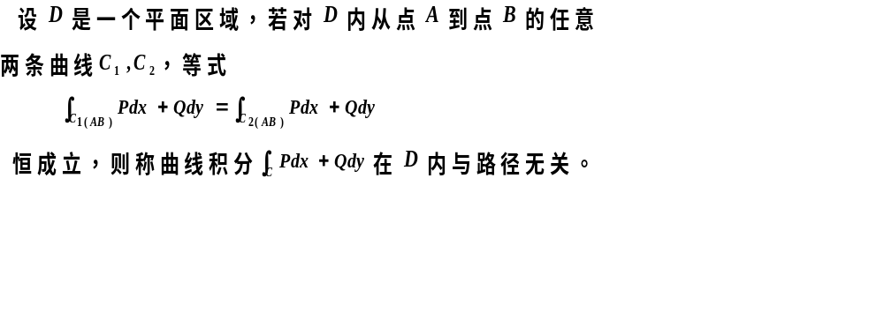



y
B
D
A
o
x

Slide 4
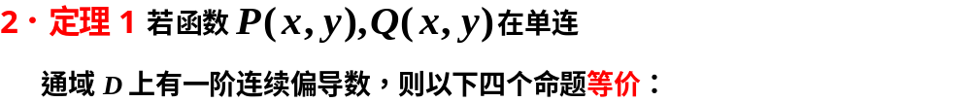
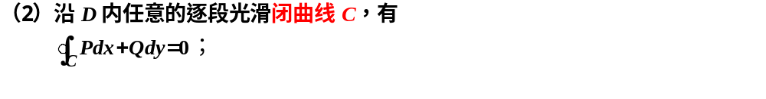
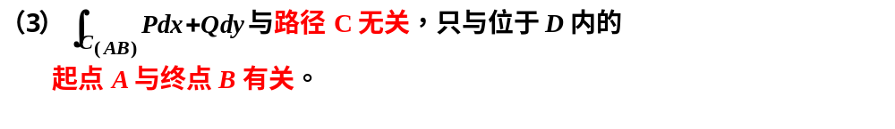

Slide 5

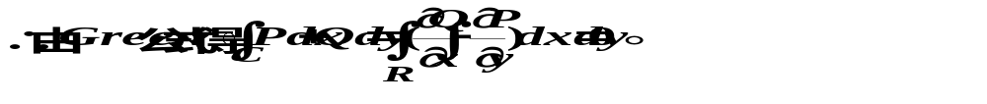

Slide 6








Slide 7
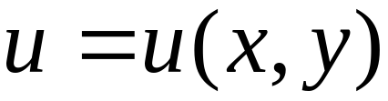
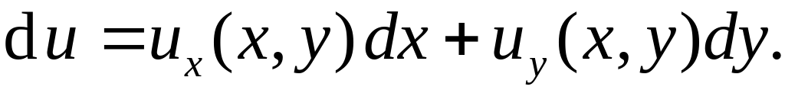
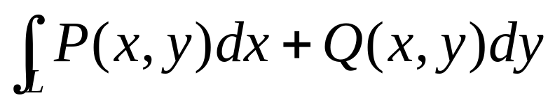

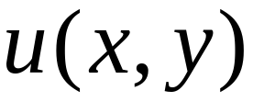
的全微分为
曲线积分 的被积表达式
是否为某个函数
的全微分？如果是，原函数 如何求？
可以用曲线积分求吗？

Slide 8
全微分
此项证明留待自学。

Slide 11
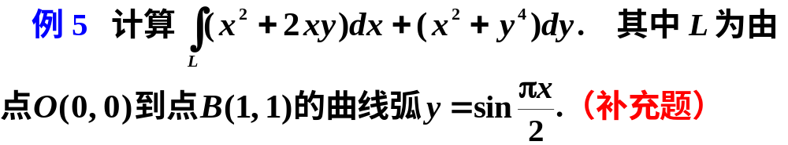
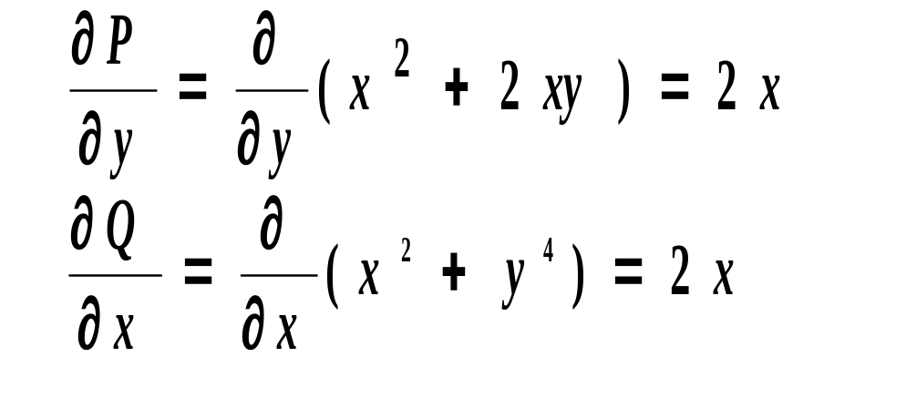
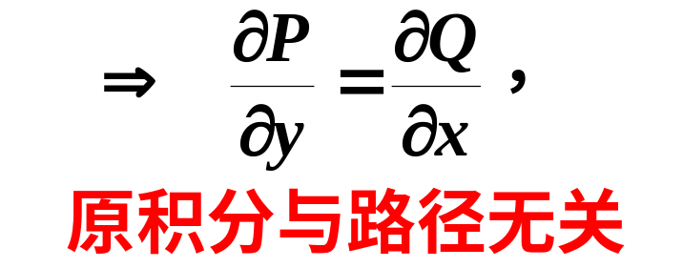
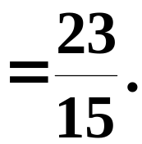
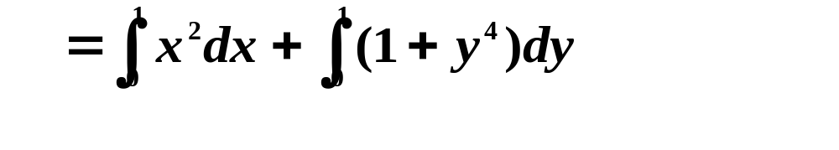
解:
故原式
曲线坐标积分与路径无关时，可以另外选取简单
积分路径来算该积分！

Slide 12
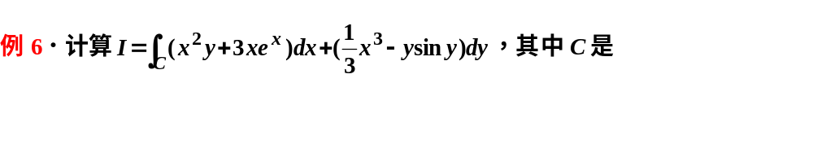


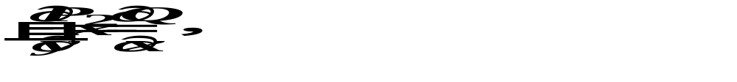




Slide 13
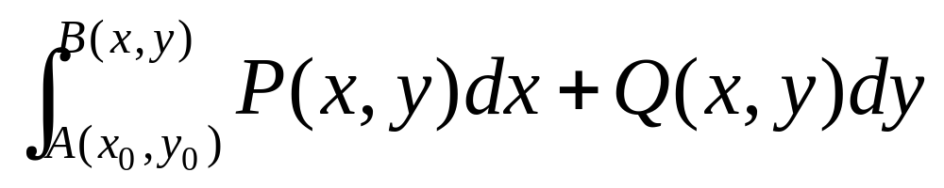









曲线积分 与路径无关
注意：
（1）为了简化计算，可选
取平行于坐标轴的折线
或 为积分路径；

Slide 15
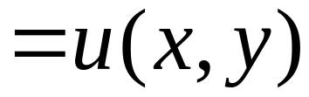


就是 的一个原函数。
注意：
（1）为了简化计算，可选
取平行于坐标轴的折线
或 为积分路径；
（2）起点 不同，可
能得到不同的原函数；在包含
原点的区域，常取 。

Slide 16
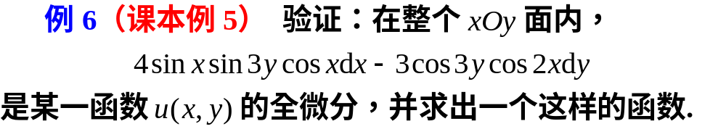
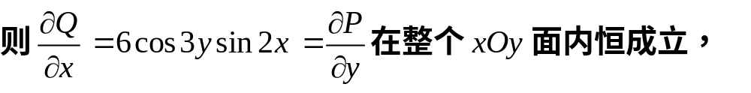
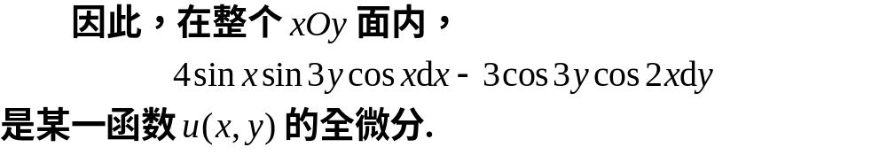

Slide 17
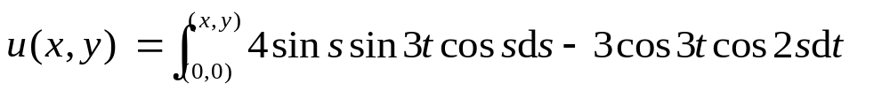
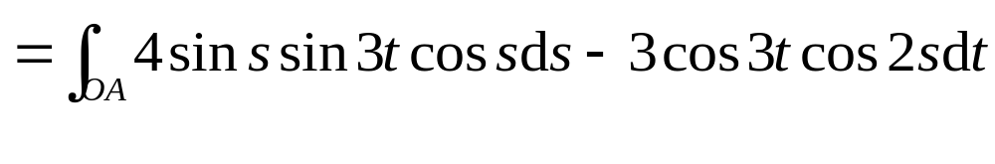
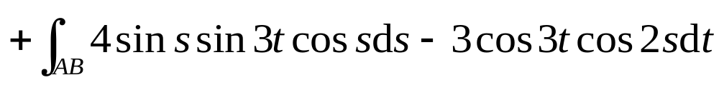
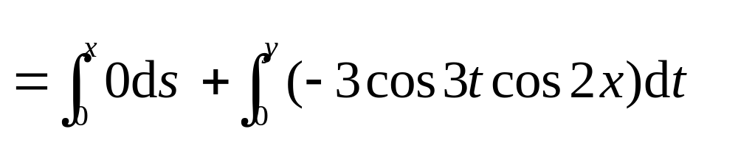
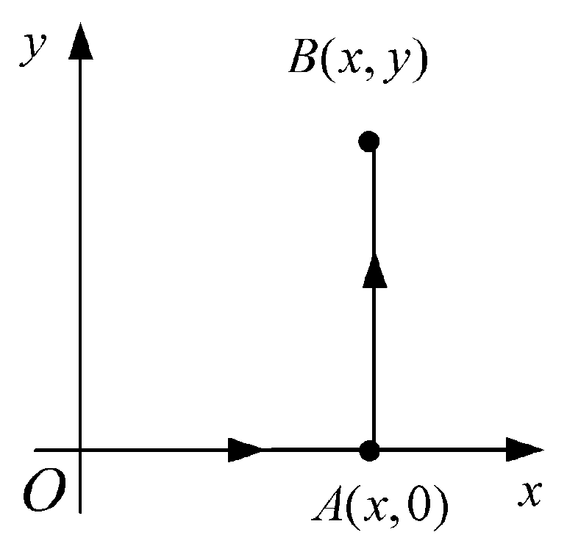
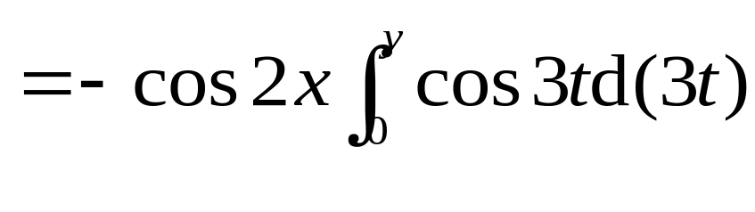
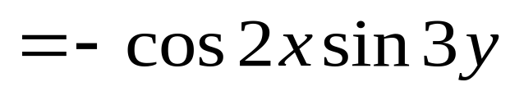

Slide 18
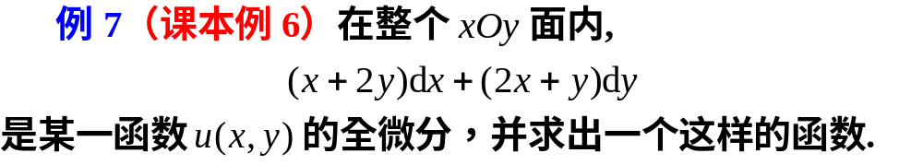
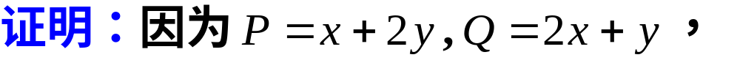
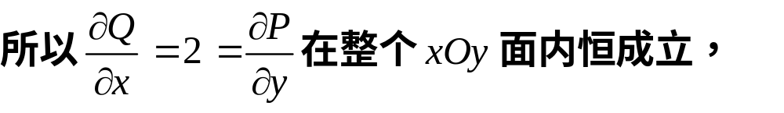
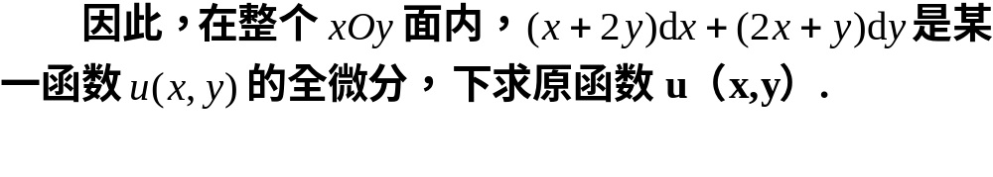

Slide 19
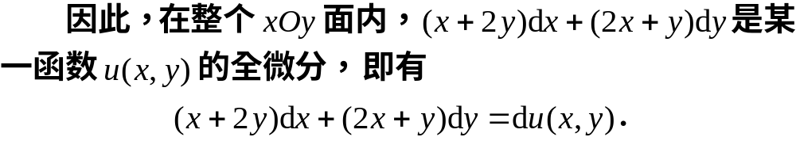
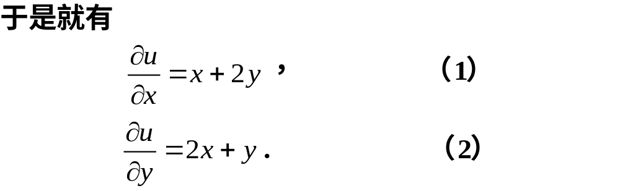

Slide 20
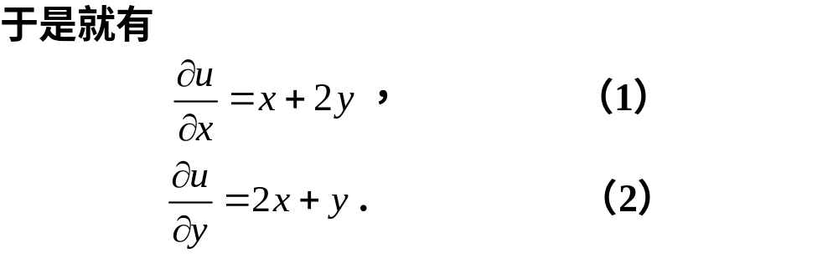
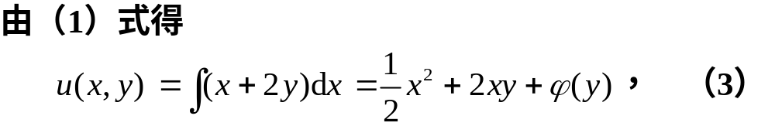
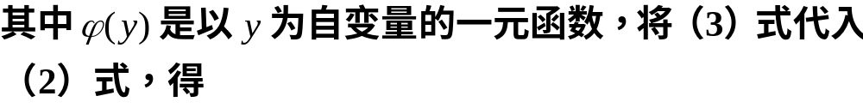

Slide 21
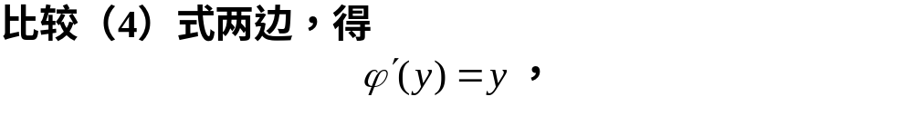
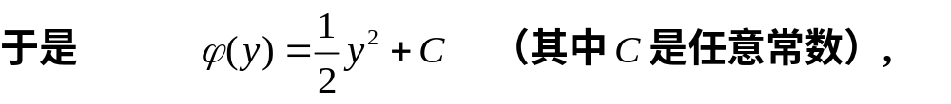
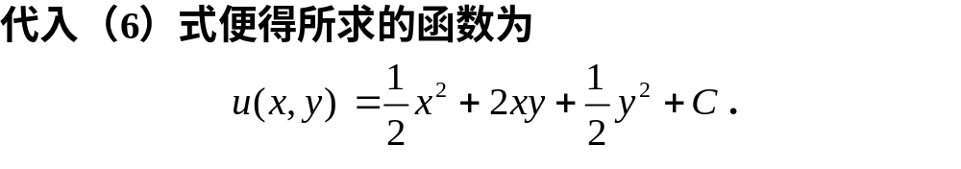

Slide 22



作 业
习 题 9-3
4；5（1）（2）；6（1）
预习10.1节

Slide 23
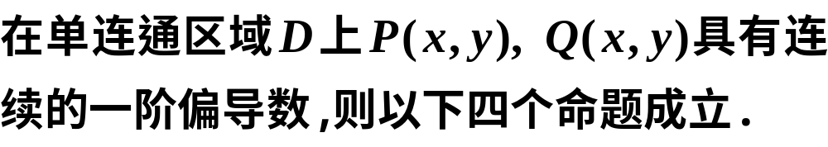
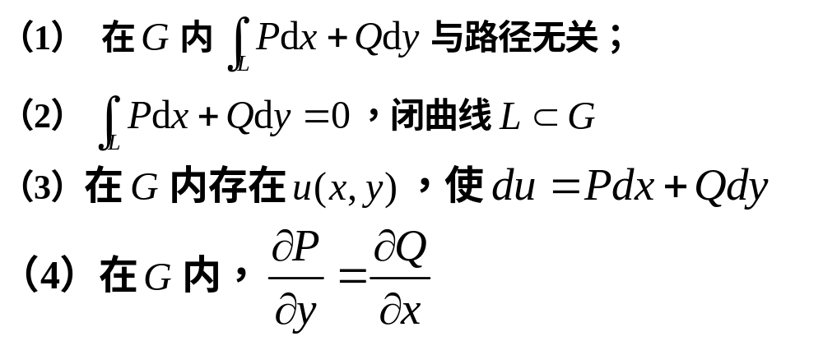
内容小结
与路径无关的四个等价命题
条件
等
价
命
题

Slide 24
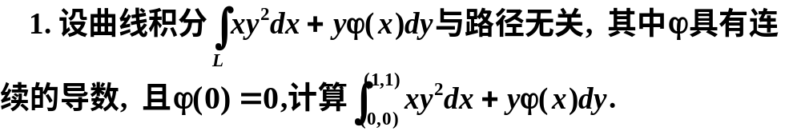


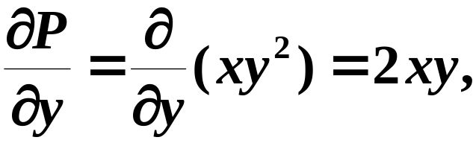
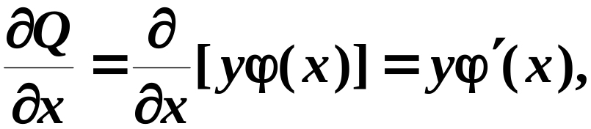


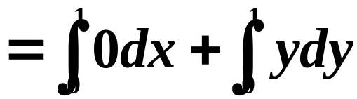
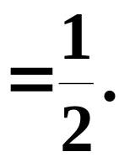
思考与练习
解:

Slide 25
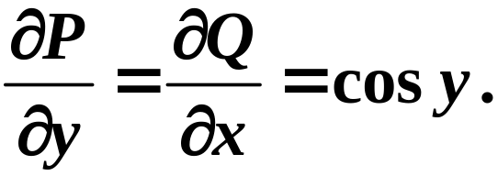
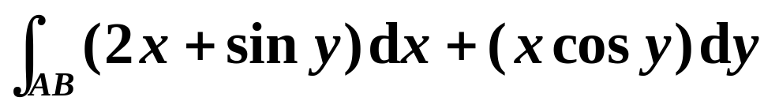





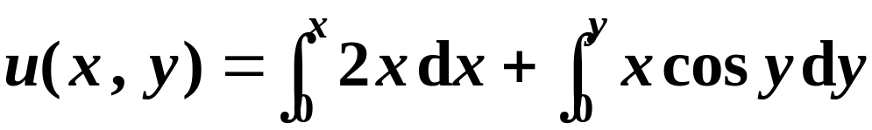





2. 试应用曲线积分求
的原函数.
解 这里
在整个平面上成立
由定理1, 曲线积分
只与起点 A 和终点 B 有关, 而与路线的选择无关.
为此, 取
取路线为图21-22中的折
线段 于是有

